Slide 1

Serveur WEB
Introduction à APACHE

Slide 2
Dans ce module
Server Web
Apache HTTPD
Server Windows VS Linux
Un aparté sur le Cloud
Wamp et les vhosts
Place à la pratique

Slide 3
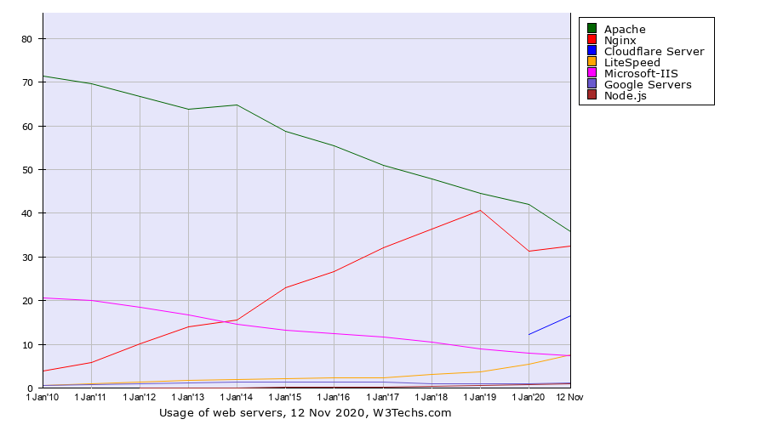
Server Web
Ecoute les ports 80, 443 et ceux choisi sur le serveur
Répond aux requêtes HTTP
Gère la couche SSL (HTTPS)
Gère les versions HTTP, la compressions, le cache, le CORS et bien d’autres
Apache – Ancien mais puissant pour des serveurs Monolithique
Nginx – Plus jeune, performant et populaire
IIS – Pour du Microsoft
…
Serveur dans le Cloud

Slide 4
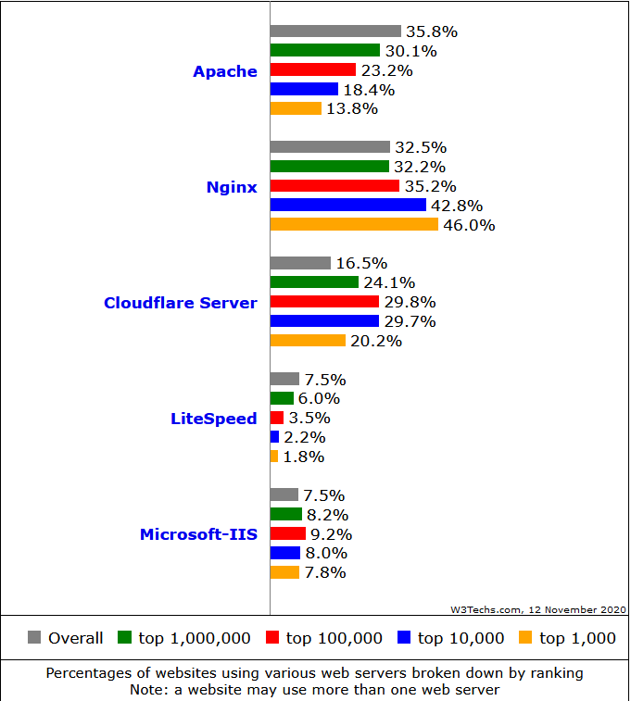
Server Web
Apache, Nginx sont leader du marché
Nginx Web pour les plus grands sites.
Nginx se veut plus moderne et performant en volumétrie en fournissant des services à la pointe du web. Mais des services parfois payants.
Apache HTTPD pour les anciens sites se dit plus classique et basique.
La Fondation Apache fourni de nombreuse autres software comme des solution Big Data et a établie des normes et des certifications reconnu dans le monde

Slide 5


Apache HTTPD
Créer en 1995 dans un cadre universitaire
Projet collaboratif de Apache Software Foundation
Open source et gratuit
En 2020 : la banche Stable est 2.4.x
Supporte les normes récentes comme TLS (1.3) ou HTTP/2
Utilise le .htaccess
Configuration Apache ou .htaccess ?

Slide 6
Server Windows VS Linux
Windows Server – Licence et Services puissant
Pour de grosses sociétés, pour de la privatisation ou un contrôle personnalisé et sécurisé en interne
Des licences plus ou moins onéreuses
Plutôt simple à configurer et à maintenir
Services Microsoft : boite à outils pour serveur
DNS
Stockage sous plusieurs formes
Softwares Office intégrés et privatisés
Bureau à distance
Récemment : intégration avec Microsoft Azure Cloud pour rester dans la course
…
UNIX – Gratuit* et illimité
Du plus petit au plus grand (Google, Amazon, Baidu, …)
Des services généralement Open Source et gratuit
Du support professionnel mais payant ou une aide communautaire gratuite mais sans garantie
Sans illimite
Plus épuré que Windows mais plus d’interventions et de manipulations
Personnalisable à souhait : apparition de très nombreuses versions plus ou moins publique (Ubuntu, Red Hat, CentOS, Debian, …)

Slide 7
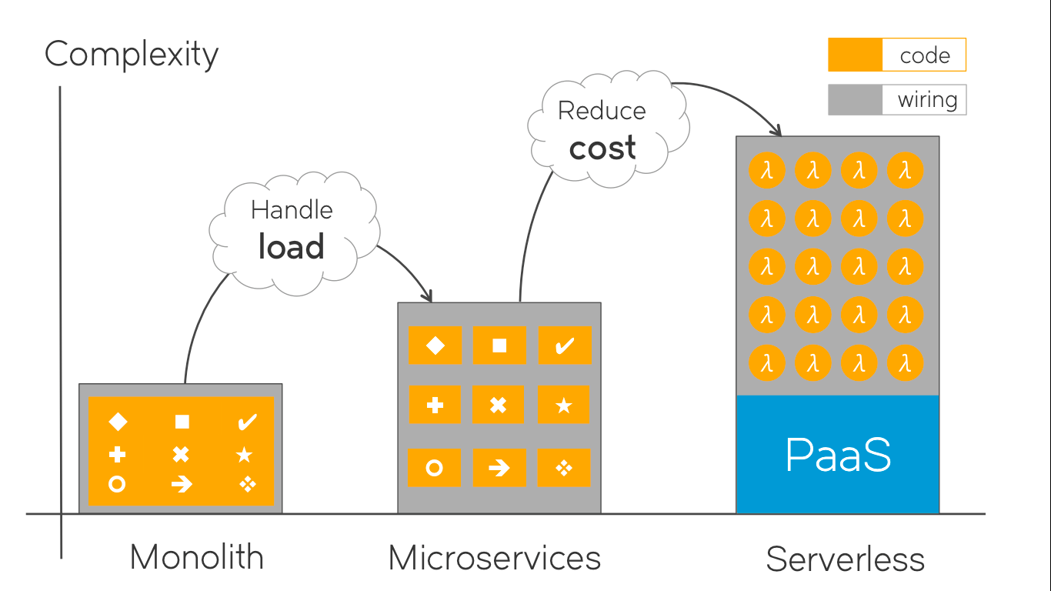
Un aparté sur le Cloud
CLOUD
Micro-services
Serverless

Slide 8
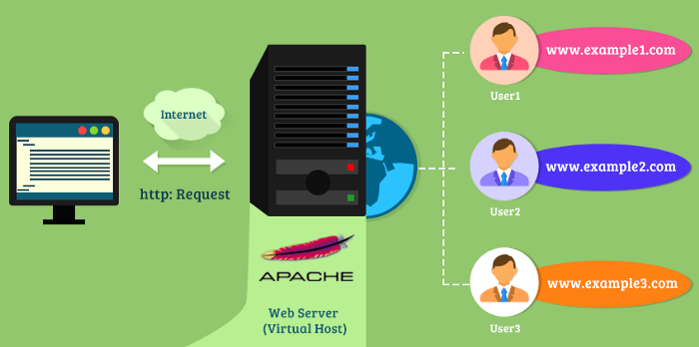
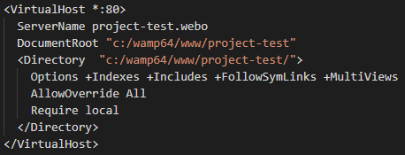
Wamp et les vhosts
Wamp, Mamp et Lamp sont de faux serveurs locaux pour des testes et du développement.
Ils fournissent quelques configurations par GUI pour un confort supplémentaire.
Leur comportement varie selon les versions et en aucun cas ils ne doivent servir d’exemple pour un environnement de production.
Des domaines virtuels personnalisables
Plusieurs domaines sur 1 seul serveur
Accès par des ports personnalisés
Configuration spécifique à un domaine pour un contrôle des accès
Avec Wamp pour du local

Slide 9
Place à un peu de pratique
Créer 2 vhosts « test1.webo » et « test2.webo » pour 2 dossier test1 et test2 dans Wamp (Windows: C:\wamp64\www\... ) (Mac: /Applications/MAMP/htdocs/… ).
Ajouter quelques dossiers vides au choix dans test1.
Utiliser votre navigateur et aller sur le vhost de test1. Vous constatez que l’on voit l’arborescence des dossiers de test1.
En modifiant manuellement le vhost de test1, chercher sur internet comment empêcher que l’utilisateur ne voit l’arborescence.
Dans test1, créer un fichier « code-secret.txt » (Qui contiendra hypothétiquement des codes d’accès). Chercher comment interdire l’accès à ce fichier avec apache.
Dans le dossier test2, créer un fichier « .htaccess »
En utilisant le site www.redirection-web.net découvrez comment faire une redirection temporaire dite « 302 » dans le .htaccess et ajouter en une pour rediriger l’utilisateur du domaine « test2.webo » vers « test1.webo ». Après l’avoir essayer, commentez avec « # » la redirection pour la suite des exercices.
Modifier votre redirection temporaire en redirigeant l’utilisateur de « test2.webo/google » à « https://www.google.com/ ».
Ajouter une redirection permanente cette fois ci entre « test2.webo/temp » et « test2.webo/perm ».

Slide 10
A faire pour la prochaine fois
Télécharger l’ISO d’Ubuntu Server 18.04 TLS :
https://releases.ubuntu.com/18.04/ubuntu-18.04.5-live-server-amd64.iso
WINDOWS 10 ou LINUX : Télécharger VMware Player :
https://www.vmware.com/go/getplayer-win
MACOS Sierra et + : Télécharger Parallels Version d’essai 14J et installez-la un peu avant le cours :
https://www.parallels.com/directdownload/pd/?mode=trial
Revoir les lignes de commandes « cd » et « ls » pour comprendre leur mécanisme qui sera indispensable pour le prochain cours.
Sur GitBash ou Terminal : Découvrir les commandes « touch » pour créer un fichier vide et « mkdir » pour créer un dossier.

Slide 11
Serveur WEB
Introduction à APACHE
Fin du module

